Slide 1
PIRLS - ХАЛЫҚАРАЛЫҚ ЗЕРТТЕУІ

Slide 2
PIRLS (Progress in International Reading Literacy Study) – 4-сынып оқушыларының оқу сауаттылығын мониторингтік зерттеу.
Зерттеудің мақсаты – оқушылардың оқу жетістіктерінің тенденцияларын өлшеу, оқуға үйрету және оқыту процесін жетілдіру мақсатында ұлттық білім беру жүйелеріндегі айырмашылықтарды анықтау.

Slide 3
Қатысушылар
PIRLS зерттеуінің мақсатты тобы – бастауыш мектептің 4-сыныбын аяқтағалы отырған оқушылар.
Қатысушыларды IEA көп сатылы стратификацияланған іріктеу әдісі арқылы таңдайды. Бұл әдіс екі кезеңді қамтиды: мектепті іріктеу және сыныпты іріктеу.

Slide 4
Бағалау құралдары
PIRLS зерттеуі барысында іріктелген оқушылар оқығанын қалай түсінгендігін анықтауға бағытталған тест тапсырады. Сонымен қатар оқушының оқуы мен дамуына әсер ететін факторлар туралы контекстік ақпарат жинау мақсатында оқушылар, ата-аналар, мұғалімдер және мектеп әкімшілігі арасында сауалнама жүргізіледі.

Slide 5
Қатысушы елдер
PIRLS зерттеуіне әлемнің 50-ден астам елдері қатысады. Бұған қоса өңірлер (мысалы, штаттар немесе провинциялар), қосымша сыныптар (мысалы, 3 немесе 5-сыныптар) немесе тілдік топтар сияқты ел ішіндегі субъектілер бенчмаркинг шеңберінде қатыса алады.

Slide 6
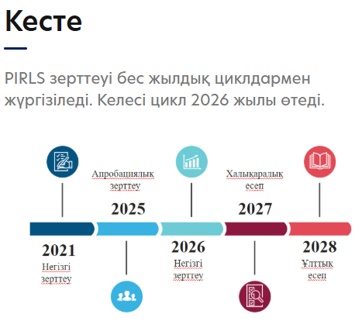

Slide 7
https://taldau.edu.kz/kz/int_materialy/pirls

